Slide 1


Slide 2
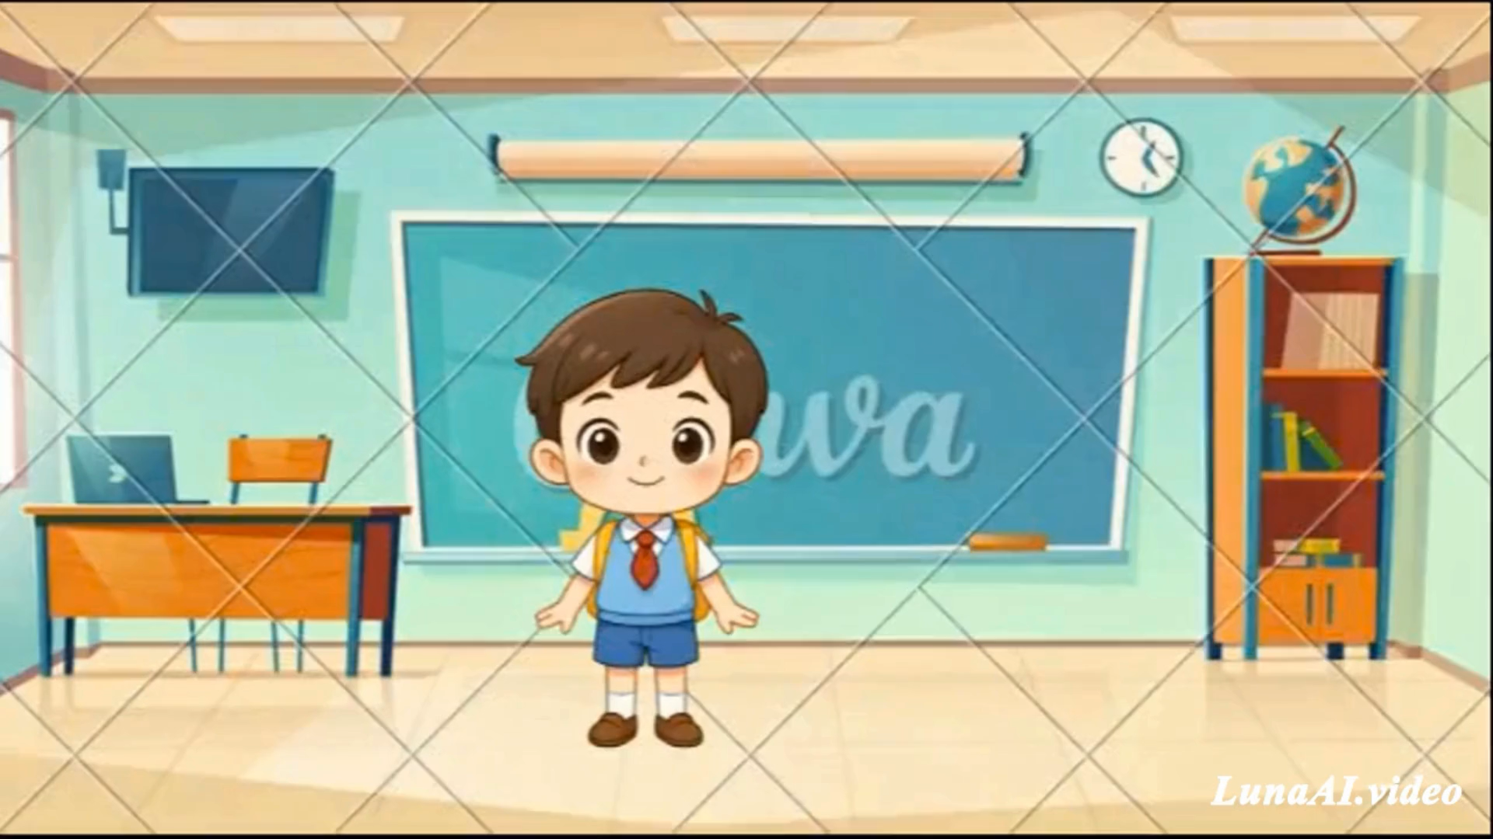

Slide 3










Slide 4

12 : ? = 4
Đáp án: 3
Trở về

Slide 5
2 x 6 = ?
Đáp án: 12
Trở về

Slide 6
25 : ? = 5
Đáp án: 5
Trở về

Slide 7

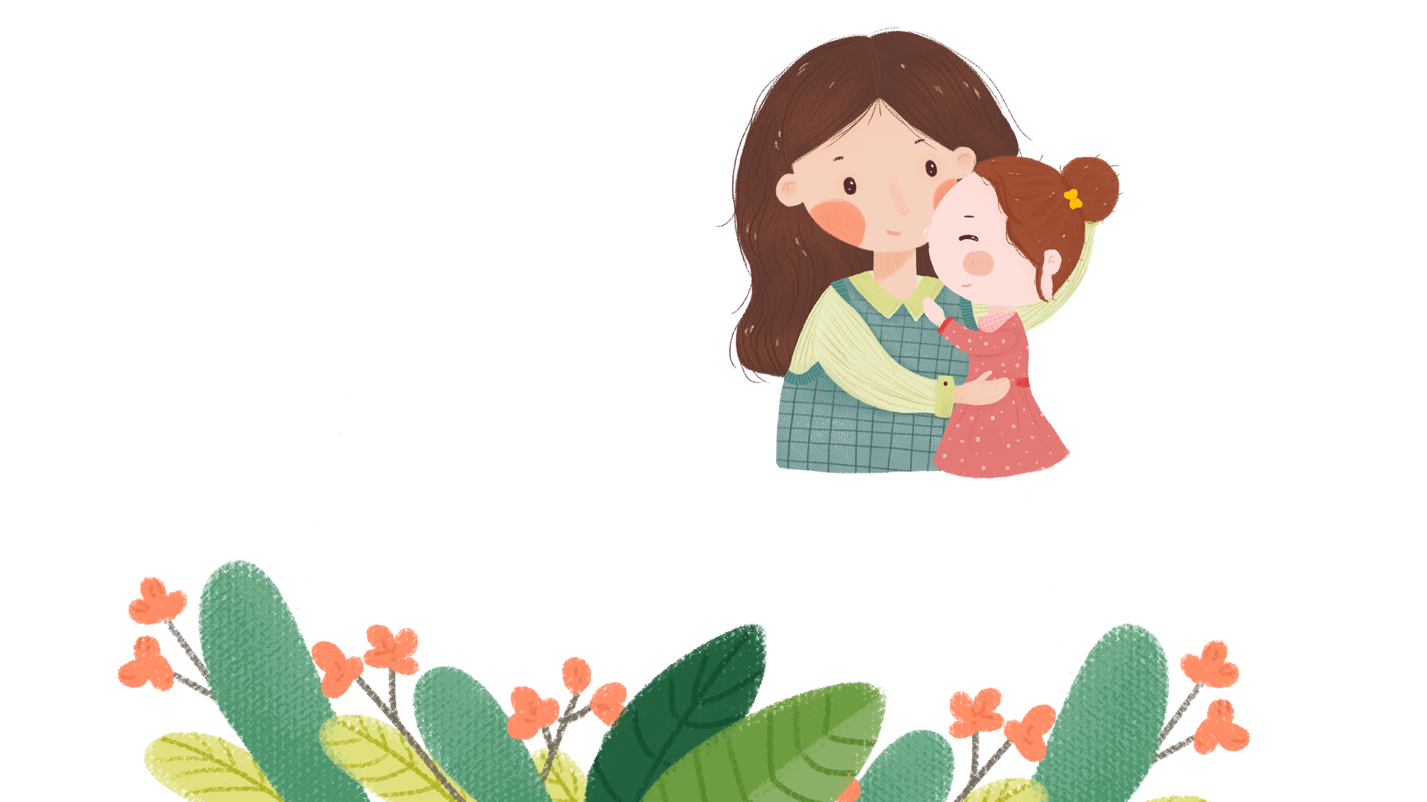

Slide 8
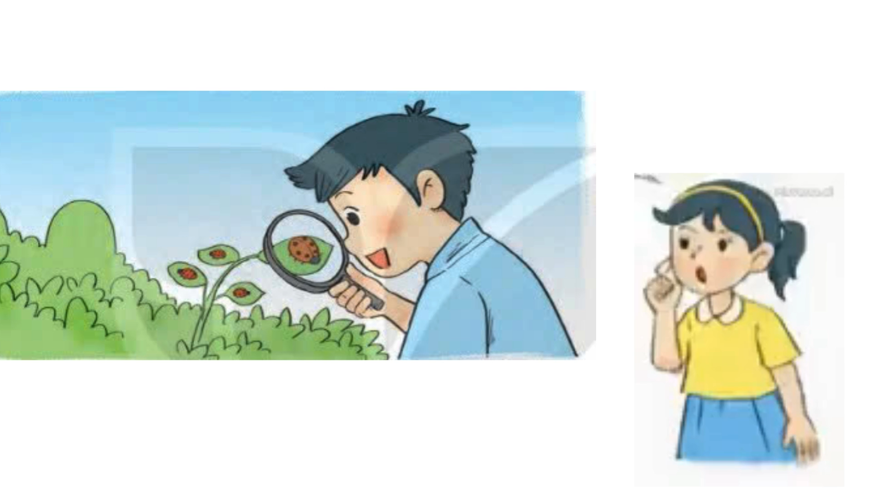

Slide 9

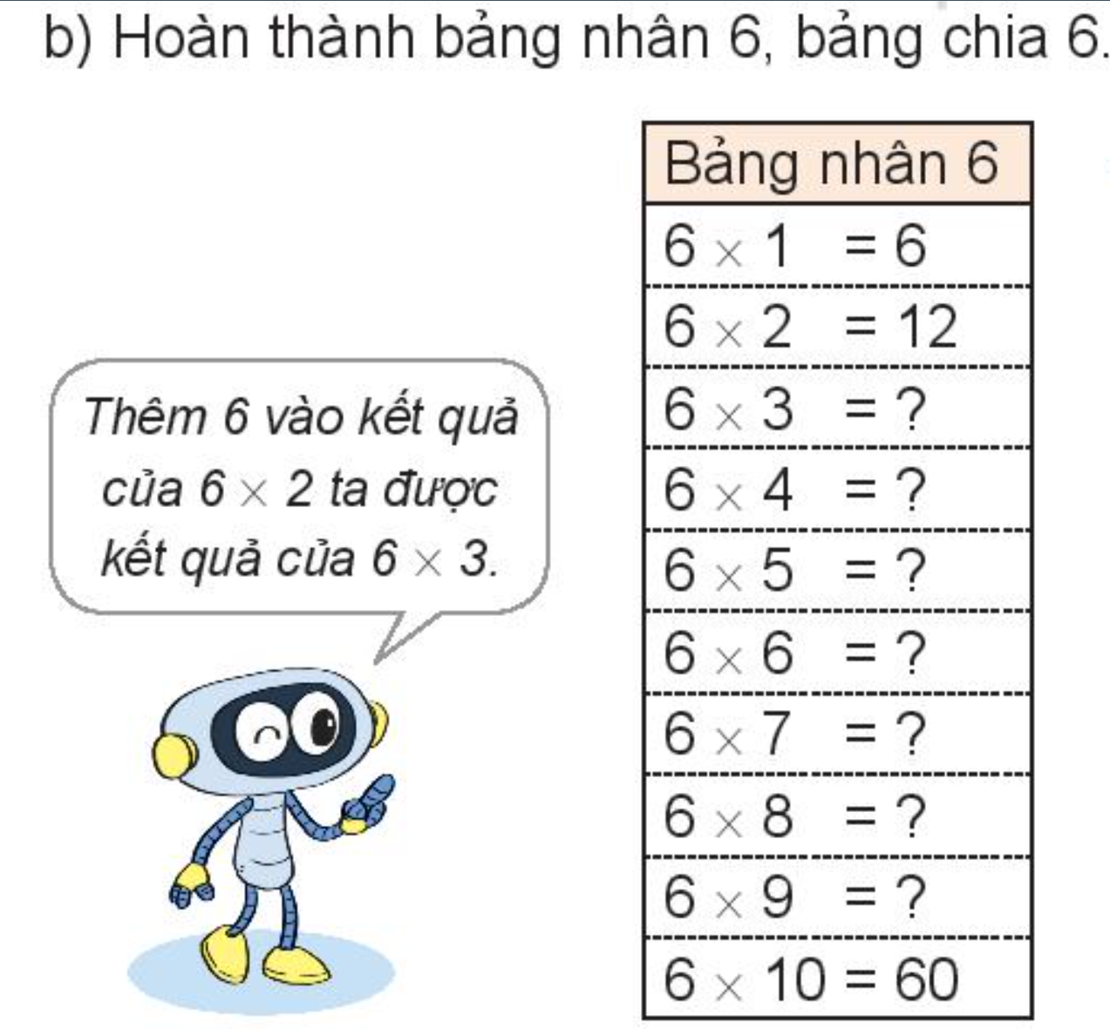
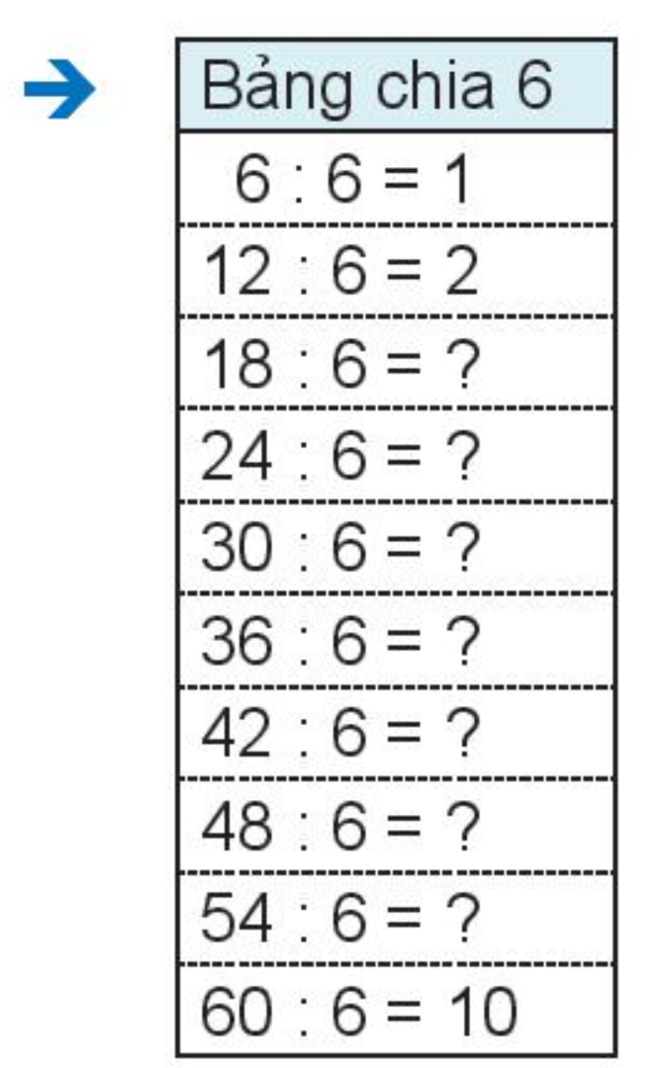
18
3
24
4
30
5
36
6
42
7
48
8
54
9

Slide 10

Bảng nhân 6
6
36
6 x 1 =
6 x 2 =
6 x 3 =
6 x 4 =
6 x 5 =
6 x 6 =
6 x 7 =
6 x 8 =
6 x 9 =
6 x 10 =
12
42
18
48
24
54
30
60

Slide 11
Bảng chia 6
1
6
6 : 6 =
12 : 6 =
18 : 6 =
24 : 6 =
30 : 6 =
36 : 6 =
42 : 6 =
48 : 6 =
54 : 6 =
60 : 6 =
2
7
3
8
4
9
5
10

Slide 12



Slide 13




Chăm sóc cây táo
6 x 1 =
6
12 : 6 =
a)
b)
2
6 x 4 =
24
18 : 6 =
3
6 x 6 =
36
48 : 6 =
8
c)
6 x 5 =
30
30 : 6 =
5
30 : 5 =
6

Slide 14

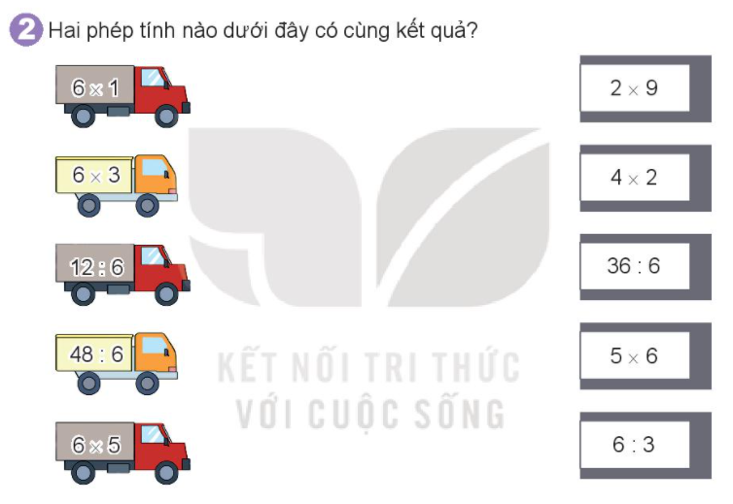
6
18
18
8
2
6
8
30
30
2

Slide 15



Về nhà học thuộc bảng nhân 6, bảng chia 6
Thiết kế bởi: Hương Thảo – tranthao121004@gmail.com

Slide 16



